Slide 1
Ayudando a Personas Que No Lo Merecen

Slide 2
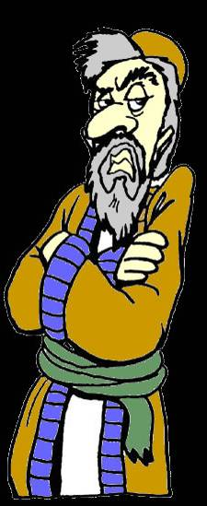
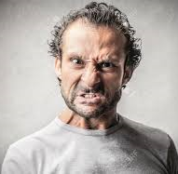
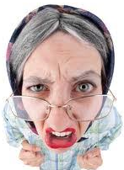
Les presento a mis vecinos… No me gustan ellos. Son rudos, obstinados, arrogantes, desagradecidos, y desagradables. Ellos no merecen ni mi respeto, ni mi ayuda.
Es una reacción común,
pero, ¿qué dice Jesús?

Slide 3
Lc 6:27-38 Pero a vosotros los que oís, os digo: Amad a vuestros enemigos, haced bien a los que os aborrecen; bendecid a los que os maldicen, y orad por los que os calumnian. Al que te hiera en una mejilla, preséntale también la otra; y al que te quite la capa, ni aun la túnica le niegues. A cualquiera que te pida, dale; y al que tome lo que es tuyo, no pidas que te lo devuelva.
amad
haced bien y bendecid
orad
preséntale la otra
no le niegues
no pidas que te lo devuelva

Slide 4
Lc 6:27-38 - …Y como queréis que hagan los hombres con vosotros, así también haced vosotros con ellos. Porque si amáis a los que os aman, ¿qué mérito tenéis? Porque también los pecadores aman a los que los aman. Y si hacéis bien a los que os hacen bien, ¿qué mérito tenéis? Porque también los pecadores hacen lo mismo. Y si prestáis a aquellos de quienes esperáis recibir, ¿qué mérito tenéis? Porque también los pecadores prestan a los pecadores, para recibir otro tanto.
como queréis
superar a ellos
Una respuesta al mismo nivel que los pecadores deshonra a Dios y nos desacredita

Slide 5
Lc 6:27-38 - Amad, pues, a vuestros enemigos, y haced bien, y prestad, no esperando de ello nada; y será vuestro galardón grande, y seréis hijos del Altísimo; porque él es benigno para con los ingratos y malos.
Sed, pues, misericordiosos, ...Dad, y se os dará; medida buena, apretada, remecida y rebosando darán en vuestro regazo; porque con la misma medida con que medís, os volverán a medir.
actos desinteresados para el que no nos cae bien.
El amor actúa de la compasión, no de los sentimientos cariñosos y agradables

Slide 6
Rom 5:9-11 - …estando ya justificados en su sangre, por él seremos salvos de la ira. Porque si siendo enemigos, fuimos reconciliados con Dios por la muerte de su Hijo, mucho más, estando reconciliados, seremos salvos por su vida. Y no sólo esto, sino que también nos gloriamos en Dios por el Señor nuestro Jesucristo, por quien hemos recibido ahora la reconciliación
Cuándo éramos pecadores obstinados y desagradables, enemigos de Dios, ¿como nos trató Él?

Slide 7
Rom 5:9-11 - …estando ya justificados en su sangre, por él seremos salvos de la ira. Porque si siendo enemigos, fuimos reconciliados con Dios por la muerte de su Hijo, mucho más, estando reconciliados, seremos salvos por su vida. Y no sólo esto, sino que también nos gloriamos en Dios por el Señor nuestro Jesucristo, por quien hemos recibido ahora la reconciliación
Nos justificó
Nos salvó
Sacrificó a Su Hijo
para reconciliarnos
Nos dio razón para
gloriarnos en Dios

Slide 8
Col 1:21-22 - Y a vosotros también, que erais en otro tiempo extraños y enemigos en vuestra mente, haciendo malas obras, ahora os ha reconciliado en su cuerpo de carne, por medio de la muerte, para presentaros santos y sin mancha e irreprensibles delante de él;
Cuándo encontramos la misma clase de gente, ¿cómo deberíamos reaccionar para con ellos?

Slide 9
De esta manera:
Rom 12:20-21
Así que, si tu enemigo tuviere hambre, dale de comer; si tuviere sed, dale de beber; pues haciendo esto, ascuas de fuego amontonarás sobre su cabeza. No seas vencido de lo malo, sino vence con el bien el mal.
dale de comer
dale de beber
amonte ascuas de
fuego sobre su cabeza,
vence con el bien el mal

Slide 10
Gál 6:9-10 - No nos cansemos, pues, de hacer bien; porque a su tiempo segaremos, si no desmayamos. Así que, según tengamos oportunidad, hagamos bien a todos, y mayormente a los de la familia de la fe.
No se canse de hacer lo que es necesario … cuando una oportunidad se presenta, haga el bien

Slide 11
Sant. 2:15-17 - Y si un hermano o una hermana están desnudos, y tienen necesidad del mantenimiento de cada día, y alguno de vosotros les dice: Id en paz, calentaos y saciaos pero no les dais las cosas que son necesarias para el cuerpo, ¿de qué aprovecha? Así también la fe, si no tiene obras, es muerta en sí misma.
Palabras agradables pueden ser pecado, si lo que es necesario es la acción.
Decir palabras pero no hacer lo que es necesario es prueba de una fe muerta

Slide 12
¡Bien, bien…les ayudaré pero no tiene que gustarme! ¡¿Tiene usted alguna idea cuán inoportuno es esto?!
¿Reacciona Dios a nuestras necesidades de igual manera?
¿Anda El alrededor del cielo quejándose de la necesidad de ayudarnos con nuestras oraciones y problemas autocreados?

Slide 13
¡Bien, bien…les ayudaré pero no tiene que gustarme! ¡¿Tiene usted alguna idea cuán inoportuno es esto?!
Fil 2:14-15 - Haced todo sin murmuraciones y contiendas, para que seáis irreprensibles y sencillos, hijos de Dios sin mancha en medio de una generación maligna y perversa, en medio de la cual resplandecéis como luminares en el mundo;
¡Brille…no sea quejumbroso!

Slide 14
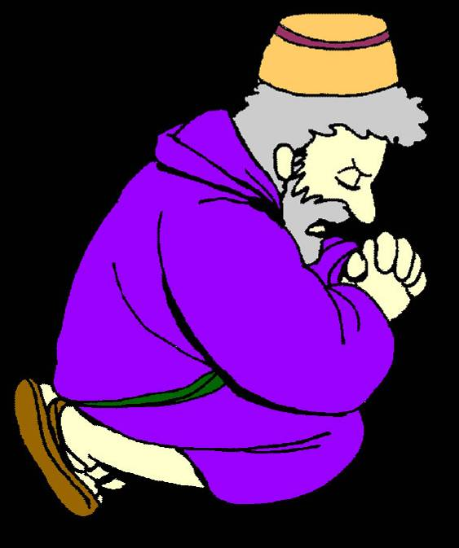
Crea en mí, oh Dios, un corazón limpio
(Sal 51:10)
Cuando me quejo de hacer el bien para aquellos que “no lo merecen,” debo recordar donde estaría yo si Dios me respondiera de la misma manera.
2 Cor 5:15 - y por todos murió, para que los que viven, ya no vivan para sí, sino para aquel que murió y resucitó por ellos.
1 Cor 9:22 - Me he hecho débil a los débiles, para ganar a los débiles; a todos me he hecho de todo, para que de todos modos salve a algunos.
Gál 2:20 - Con Cristo estoy juntamente crucificado, y ya no vivo yo, mas vive Cristo en mí;

Slide 15
No me caen bien ellos. Son rudos, obstinados, arrogantes, desagradecidos, y desagradables. Ellos no merecen, ni mi respeto, ni mi ayuda.
¿Cuál ejemplo es correcto?
¿Cuál debo imitar para parecer a Cristo?
Crea en mí, oh Dios, un corazón limpio
(Sal 51:10)

